Slide 1
图像画风迁移
POWERPOINT OF GRADUATION TEPLY
答辩学生：
指导教师：

Slide 2


答辩流程
模型介绍
代码分析
失败案例
成功案例

Slide 3

引入：什么事相似？（格莱姆矩阵 Gram Matrix简介）
回忆：向量内积
a·b = XaXb + YaYb
= |a||b|cos<a,b>
内积判断向量a和向量b之间的夹角和方向关系
a·b>0 方向基本相同，夹角在0°到90°之间
a·b=0 正交，相互垂直
a·b<0 方向基本相反，夹角在90°到180°之间
Gram矩阵是两两向量的内积组成，所以Gram矩阵可以反映出该组向量中各个向量之间的“相似”程度。

Slide 4
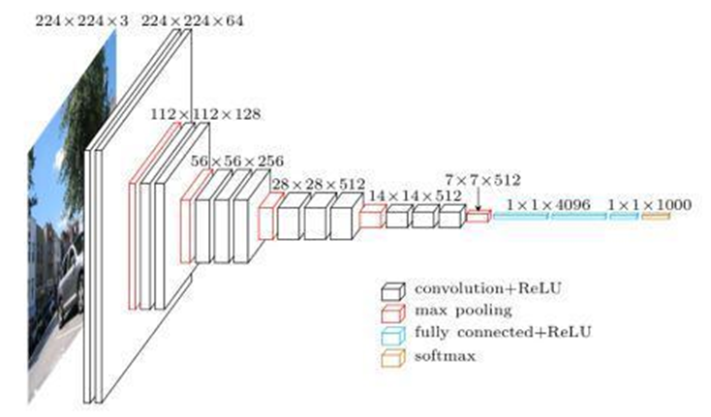
VGG16模型简介
VGG16模型是一种成熟的卷积神经网络模型，在这个网络中包含16个卷积层和全连接层，每一层神经网络都会利用上一层的输出来进一步提取图像中更为复杂的特征。这是一个很大的网络，总共包含1.38亿个参数。

Slide 5
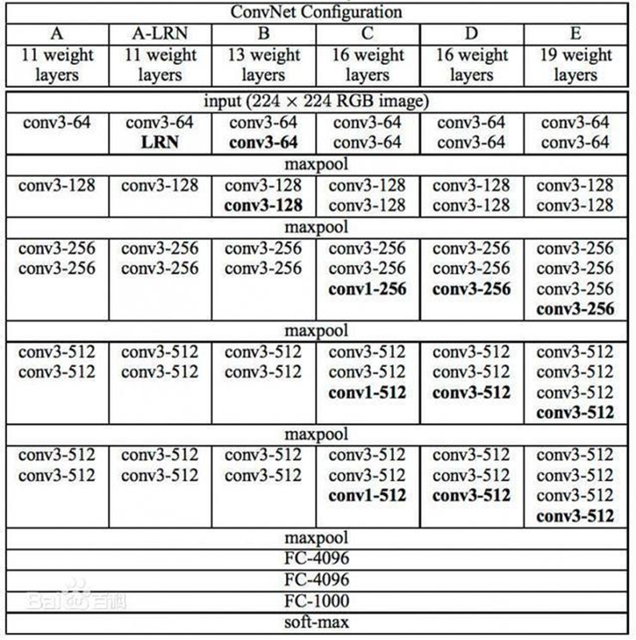
VGG16模型简介
VGG-16结构并不复杂，而且这种网络结构很规整，都是几个卷积层后面跟着可以压缩图像大小的池化层，池化层缩小图像的高度和宽度。
同时，卷积层的过滤器数量变化存在一定的规律，这种相对一致的网络结构对学习者很有吸引力，而它的主要缺点是需要训练的特征数量非常巨大。

Slide 6
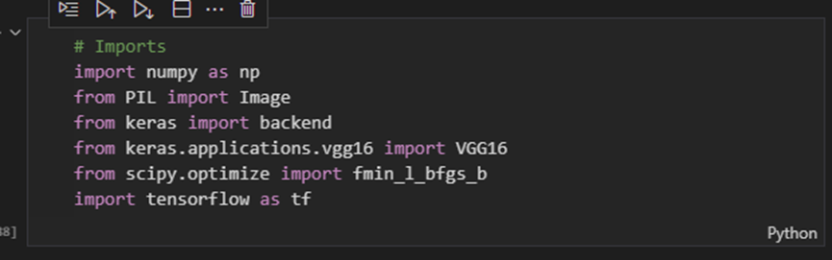
本次实验使用的包
代码分析部分太过复杂，考虑到时间问题，本次答辩中用程序流程图代替
核心为：Tensorflow、keras 、scipy

Slide 7
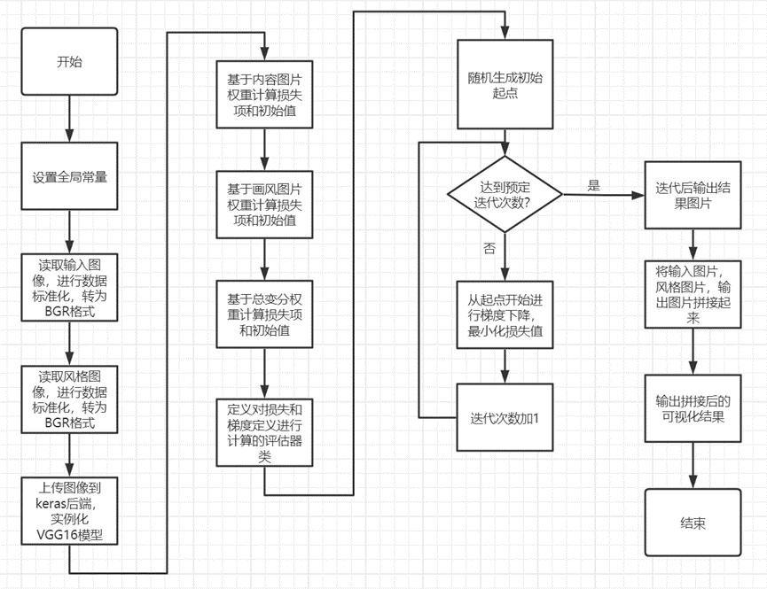
程序流程图

Slide 8
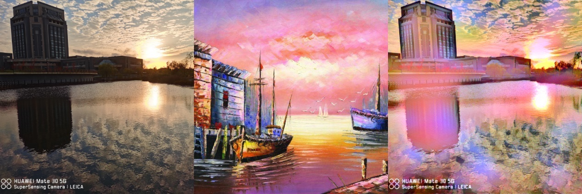
成果展示
最初我们使用现实照片作为内容图片，但画风迁移之后效果不是很理想：

Slide 9
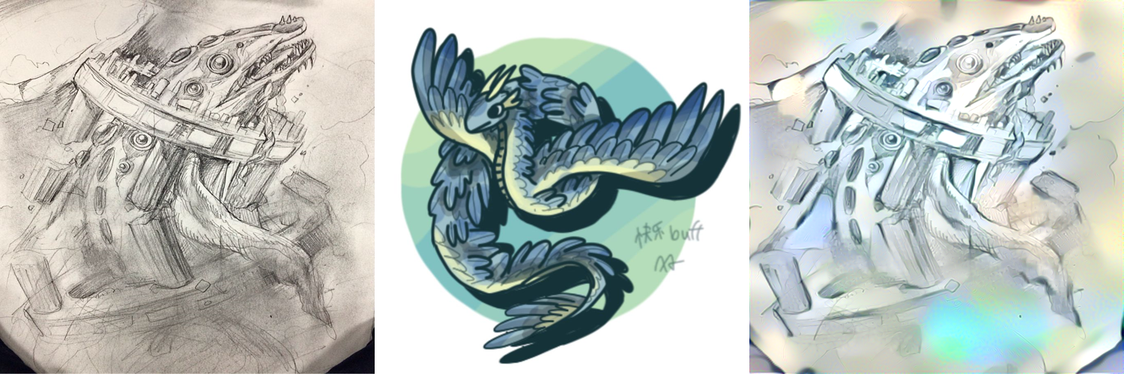
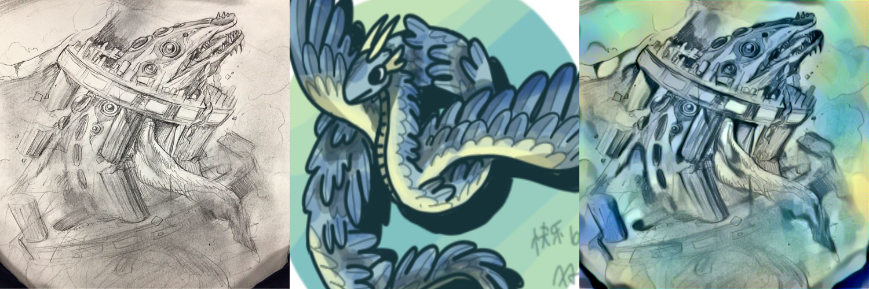
成果展示
测试集对比：探索模型的优劣之处
右边的这两组迁移结果证明了，对风格图片的选取上应尽可能只选取特征信息丰富的部分，会得到更好的迁移结果，模型对颜色特征值的提取也能够更少的受到风格图片中大片留白的干扰

Slide 10
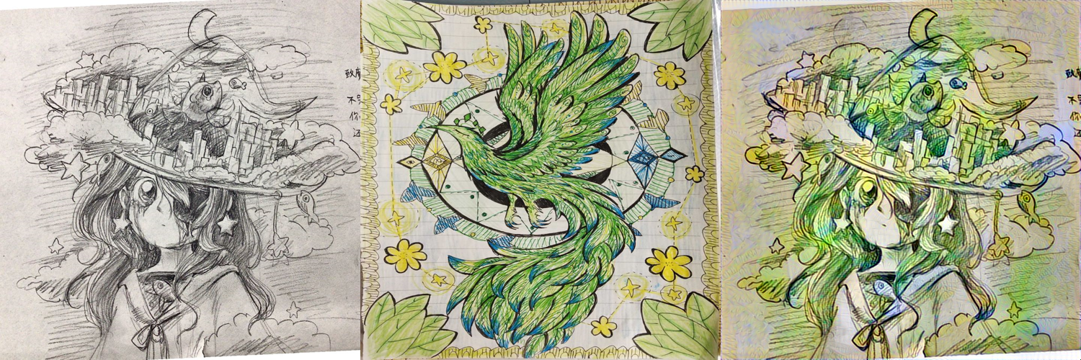
成果展示
后面我们发现这套模型对于线稿/素描一类的内容图片有着更好的识别效果，对原先图片的特征也能得到很好的保留，因此后面我们做的一些画风迁移的方向转为了对原先线稿/素描图片的风格化上色处理，最终成果也确实能够很好的提取风格图片当中的颜色特征来对内容图片进行上色

Slide 11
演示完毕，感谢各位老师
答辩学生：
指导教师：

